Slide 1
第5章 选择结构
5.1 语句与复合语句
5.2 if 语句
5.3 if…else结构
5.4 条件运算符
5.5 switch 结构
5.6 一元二次方程的求解

Slide 2
语句与复合语句
5.1
终结符
● C程序以语句为基本单位
● 表达式语句是一个表达式后面跟随一个分号(;)所构成的语句。
●简单语句
● 空语句( ;)中只包括一个分号，实现空操作。
● 流程控制语句(如 break; continue;等)。
● 函数返回语句 return x; 中的分号前不是表达式，只是实现某种控制操作，但它们也都是以分号结束。
C程序
● 在一个函数体内部，由左、右花括号括
起来的语句称为复合语句，它的一般形式为:
{ 说明部分;
语句部分;
}
●复合语句

Slide 3
由此可以看出，在C程序中，一个函数的函数体实际上就是一个复合语句。
下面对于复合语句作几点说明：
● 一个复合语句在语法上等同于一个独立的语句，因此，在程
序中，凡是单个语句(如表达式语句)能够出现的地方都可以出现
复合语句，并且，复合语句作为一个语句又可以出现在其他复
合语句的内部。 如【例5-1】。
● 复合语句是以右花括号为结束标志，因此，在复合语句右括
号的后面不必加分号，但在复合语句内的最后一个非复合语句
须以分号作为结束符。

Slide 4
【例5-1】设有下列C程序：
#include <stdio.h>
main( )
{ int y;
y=100;
{ int x; /* 局部变量 */
x=20;
{ int a; /* 局部变量 */
a=y;
printf("a=％d\n", a);
printf("x=％d\n", x);
}
}
printf("y=％d\n", y);
}
复合语句
● 复合语句是可以嵌套的

Slide 5
● 在复合语句的
嵌套结构（将函数
体也看成是一个复
合语句，而且是最
外层的复合语句）
中，一个复合语句
内所进行的说明只
适合于本层中该说
明语句以后的部分
（包括其内层的复
合语句），在该复
合语句外不起作用。
【例5-2】 设有下列C程序：
#include <stdio.h>
main( )
{ int y;
y=100;
{ int x;
x=20;
printf("x=％d\n", x);
}
printf("y=%d\n", y);
printf("x=％d\n", x);
}
复合语句
变量的生命周期
在编译时会出现如下错误：
05-02.c(10) : error C2065: “x”: 未声明的标识符
第10行 printf ("x=％d\n", x); 所打印的x是未定义的标识符，因为前面
复合语句中定义的x已经不存在了。

Slide 6
●在复合语句的嵌套结构中，如果在内层与外层定义了同名的变量，则按照局部优先的原则，内层复合语句中的变量掩蔽外层复合语句的同名变量，直到内层复合语句结束，外层复合语句的同名变量才可以访问到。而且内层复合语句中对内层定义的变量的执行结果也不带回到外层。
【例5-3】 设有下列程序：
#include <stdio.h>
main( )
{ int x, y;
x=10;
y=100;
{ x=20;
printf("y=％d\n", y);
printf("x=％d\n", x);
}
printf("x=％d\n", x);
}
{ int x;
x=20;
printf("y=％d\n", y);
printf("x=％d\n", x);
}
y=100
x=20
x=20
y=100
x=20
x=10
变量的掩蔽现象

Slide 7
if 语句
5.2
● if 语句的形式为: if (表达式) 语句
【例5-4】 计算并输出下列分段函数值：
-2 x<0
2 x≥0
表达式
≠0
=0
Y=
语句
空操作
#include <stdio.h>
main( )
{ double x, y;
printf("input x: ");
scanf("%lf", &x);
y=-2;
if (x>=0) y=2;
printf("y=％f\n", y);
}
if 语句的功能是：
若表达式值为1(或非0)，则执行表达式后面的语句，执行完该语句后继续执行if语句后的语句；
若表达式值为0，则不执行表达式后面的语句而直接执行if 语句后的语句。如果“表达式”后面的是复合语句，则要用一对花括号{ }括起来。这种选择结构的流程图如上图所示。

Slide 8
例如，if语句：
if (a !=0 ) printf("%d\n", a);
的功能是：如果变量a的值不等于0，则打印输出变量a的值。
又如，if语句
if (a>b) { t=a; a=b; b=t; }
的功能是：
如果变量a的值大于变量b的值，则将变量a与b的值交换。
在C语言程序中，常会看到：
if (a) printf("%d\n", a);
语义是：若a不等于0，则打印a的值。它等价于：
if (a != 0) printf("%d\n", a);
同样： if (!a) printf("%d\n", a);
等价于： if (a == 0) printf("%d\n", a);

Slide 9
● if 语句中的逻辑表达式(即条件)必须要用一对圆括号括起来
例如，如果将下面的if语句
if (x>=0) y=2;
写成
if x>=0 y=2;
就会出现编译错误。

Slide 10
● if 语句后的语句可以是复合语句
例如，下列if语句是合法的：
x=3; y=4;
if (a>b) { x=1; y=2; }
…
在这个程序段中，首先为变量x与y赋值3与4，然后判断变量a与b的大小，若a的值大于b的值，则将变量x与y的值修改为1与2。但要注意，if语句的作用范围与它后面语句出现的位置无关。
例如，下列if语句是合法的：
if (a>b) x=1; y=2;
千万不要误认为只有当a>b为真时，才执行x=1; y=2; ， 其实y=2; 虽然写在if条件的后面，根本不受if条件约束，无论a>b值为真还是假，都会被执行。if条件只约束x=1; 当a>b为真时，才执行x=1;语句，否则x=1;语句不会被执行。

Slide 11
● 在使用if语句时，一定要注意逻辑表达式的正确写法，特别是在进行数值型数据比较时，一定要注意小心使用等于比较运算符的使用。由于计算机中的实数一般都是近似的，对实数进行不同的运算过程其结果可能是不同的，它们之间有一定的误差。因此，对于理论上应该相等的两个实数，在用等于运算符“==”进行比较时，等到的结果可能是不相等的。
【例5-5】 下面C程序的功能是用两个不同的计算过程计算10个实数0.1进行累加，并比较它们的计算结果：

Slide 12
#include <stdio.h>
main( )
{ int k, flag;
double x, y;
x=1.0; /* 用赋值语句直接赋值为1.0 */
y=0.0; /* 用10个赋值语句逐步累加 */
y=y+0.1; y=y+0.1; y=y+0.1; y=y+0.1; y=y+0.1;
y=y+0.1; y=y+0.1; y=y+0.1; y=y+0.1; y=y+0.1;
flag=0;
if (x == y) flag=1; /*如果x与y值相等则置flag的值为1*/
printf("flag=%d\n", flag);
}
#include <math.h>
printf("x=%20.17f\n", x);
printf("y=%20.17f\n", y);
if (fabs(x-y)<1.0e-10)

Slide 13
上面程序运行结果为：
flag=0
● 显然，这个输出结果与理论上的结果不符合。理论上x与y的值应该是相同的，即表达式x == y的值应为1(条件满足)，通过执行if语句
if (x == y) flag=1;
后，整型变量flag的值应变为1。但实际输出的flag值却为0，这说明计算得到的结果与预期值是不一样的，实际的x与y值并不相同。
● 如果在程序中增加两个输出x与y值的语句，输出结果为：
x= 1.00000000000000000
y= 0.99999999999999989
flag=0

Slide 14
●由输出结果可以看出，果然x与y的值不同，这是因为0.1在计算机中的表示是近似的，导致计算结果可能与实际不符。并且，不同的计算过程所得到的结果可能是不同的。因此，不能直接判断两个浮点数计算结果是否相等（即两者相减后的结果是否等于0），而应该利用一个参考值，当它们相减后的绝对值小于这个参考值时，就认为它们相等。例如， fabs(x-y)<1.0e-10
● 用多个if 语句也可以实现多路分支选择结构，但要特别注意条件表达式的正确写法。

Slide 15
【例5-6】从键盘读入一个成绩，如果成绩在85～100分之间，则输出"Excellent!"；如果成绩在70～84分之间，则输出"Good!"；如果成绩在60～69分之间，则输出"Pass!"；如果成绩在60分以下，则输出"No pass!"。
多路分支选择结构
#include <stdio.h>
main( )
{ float grade;
printf("input grade : ");
scanf("％f", &grade);
if (grade>=85.0) printf("Excellent!\n");
if (grade >=70.0 && grade <85.0) printf("Good!\n");
if (grade >=60.0 && grade <70.0) printf("Pass!\n");
if (grade <60.0) printf("No pass!\n");
}

Slide 16
如果【例5-6】改为：
#include <stdio.h>
main( )
{ float grade;
printf("input grade : ");
scanf("％f", &grade);
if (grade>=85.0) printf("Excellent!\n");
if (grade >=70.0) printf("Good!\n");
if (grade >=60.0) printf("Pass!\n");
if (grade <60.0) printf("No pass!\n");
}
运行：
input grade: 90
Excellent!
Good!
Pass!
结果是错的！
原因是：几个if语句之间的取值范围不是互斥的！

Slide 17
if…else结构
5.3.
● 语句形式为 if (表达式) 语句1
else 语句2
else语句本身不能单独存在
功能
若表达式值为1(非0)，则执行语句1，否则执行语句2。其中语句1与语句2均可以是复合语句。
表达式
≠0
=0
语句1
语句2
由此图可以看出，if…else结构可以实现两路分支选择结构。C语言允许if…else结构的嵌套。即在if…else结构中，语句1与语句2中又可以包含完整的if语句或if…else结构，并且，这种嵌套可以多层。利用if…else结构的嵌套，可以实现多路分支选择结构。

Slide 18
如果【例5-6】改为：
#include <stdio.h>
main( )
{ float grade;
printf("input grade : ");
scanf("％f", &grade);
if (grade>=85.0) printf("Excellent!\n");
else if (grade >=70.0) printf("Good!\n");
else if (grade >=60.0) printf("Pass!\n");
else if (grade <60.0) printf("No pass!\n");
}
运行：
input grade: 90
Excellent!
利用else使得几个if语句之间的取值范围是互斥的。
最后一行的if (grade <60.0) 可以不写。

Slide 19
【例5-7】计算并输出下
列分段函数值：
0 x<-10;
2x+20 -10≤x<0;
20 0≤x<20;
30-0.5x 20≤x<40;
50-x 40≤x<50;
0 x≥50;
其中x从键盘输入。
如果输入的x值大于等于50,只需要判断1次
但如果输入的x值小于-10,则需要判断5次
if (x<-10.0) y=0.0;
else if (x<0.0) y=2*x+20;
else if (x<20.0) y=20.0;
else if (x<40.0) y=30-0.5*x;
else if (x<50.0) y=50-x;
else y=0.0;
x值大于50也需要判断5次
#include <stdio.h>
main( )
{ float x, y;
printf("input x: ");
scanf("%f", &x);
if (x>=50.0) y=0.0;
else if (x>=40.0) y=50-x;
else if (x>=20.0) y=30-0.5*x;
else if (x>=0.0) y=20.0;
else if (x>=-10.0) y=2*x+20;
else y=0.0;
printf("x=%f, y=%f\n", x, y);
}
Y=
提醒：在处理多路分支选择时，应尽量将出现几率高的条件写在前面，以提高程序的执行效率。

Slide 20
改变一下【例5-7】程序的判断顺序：
#include <stdio.h>
main( )
{ float x, y;
printf("input x: ");
scanf("%f", &x);
if (x>=20.0)
{ if (x>=50.0) y=0.0;
else if (x>=40.0) y=50-x;
else y=30-0.5*x;
}
else
{ if (x>=0.0) y=20.0;
else if (x>=-10.0) y=2*x+20;
else y=0.0;
}
printf("x=%f, y=%f\n", x, y);
}
无论输入的x值是什么，最多需要判断3次即可得出结果！
提醒：多运用程序设计的技巧，以提高程序的执行效率。

Slide 21
【例5-8】由键盘输入三个整数A、B、C，然后按从小到大的顺序输出。
输入A, B, C
A≤B
Yes
No
A ≤ C
B ≤ C
Yes
No
Yes
No
输出A
输出B
B ≤ C
输出C
输出A
输出B
A ≤ C
输出C
输出B
输出A
Yes
No
Yes
No
输出B
输出C
输出C
输出B
输出A
输出C
输出C
输出A

Slide 22
#include <stdio.h>
#define PR(x) printf("%d\n", x)
main( )
{ int a, b, c;
printf("input a, b, c: ");
scanf("%d%d%d", &a, &b, &c);
if (a<=b)
{ if (a<=c)
{ PR(a);
if (b<=c) { PR(b); PR(c); }
else { PR(c); PR(b); }
}
先判断A与B的值。如果A≤B，则再判断A与C的值，若A≤C，则A为三个数中最小者，输出A；接着判断B与C的值，若B≤C，则依次输出B与C，否则依次输出C与B。若A>C，则依次输出C、A与B。
如果A>B。则再判断B与C的值，若B≤C，则B为三个数中最小者，输出B；接着判断A与C的值，若A≤C，则依次输出A与C，否则依次输出C与A。若B>C，则依次输出C、B与A。

Slide 23
else
{ PR(c); PR(a); PR(b); }
}
else
{ if (b<=c)
{ PR(b);
if (a<=c) { PR (a); PR(c); }
else { PR(c); PR(a); }
}
else
{ PR(c); PR(b); PR(a); }
}
}

Slide 24
● 对if…else结构的几点说明
● if…else结构中的语句1与语句2都可以是复合语句。
● 在if…else结构中，语句1与语句2都可以是空语句。
下列if…else结构是合法的：if (a>b) {x=1; y=2; }
else ;
它等价于下列if语句： if (a>b) {x=1; y=2; }
又如，下列if…else结构也是合法的：if (a>b) ;
else {x=3; y=4; }
它等价于下列if语句： if (a<=b) {x=3; y=4; }
注意，在这个if语句中的条件刚好与原来的条件相反。
再如，下列if…else结构也是合法的：if (a>b) ;
else ;
它等价于一个空操作语句。

Slide 25
● 如果在 else 前面有多个 if 语句，则else与同层最近的if 配对，
与书写方式无关！
【例5-9】 设有下列C程序:
#include <stdio.h>
main( )
{ int x, y;
scanf("％d", &x);
y=-1;
if (x!=0)
if (x>0) y=1;
else y=0;
printf("y=％d\n", y);
}
在运行上述程序时，如果从键盘输入
-1，则运行结果为 y=0
{ if (x>0) y=1; }
当输入-1时，输出为y=-1。

Slide 26
● 如果有多个if……else结构嵌套如下：
if (表达式1) 语句1
else
if (表达式2) 语句2
else
…
else
if (表达式n) 语句n
else 语句n+1
≠0
表达式1
=0
≠0
表达式2
=0
表达式n
=0
≠0
语句1
语句2
…
语句n
语句n+1
则可简写成：
if (表达式1) 语句1
else if (表达式2) 语句2
……
else if (表达式n) 语句n
else 语句n+1
这种结构又称为if…else if结构

Slide 27
条件运算符 （C语言唯一的一个三目运算符）
5.4
● 条件表达式的一般形式为: 表达式1 ? 表达式2 : 表达式3
【例5-10】 从键盘输入一个x，计算并输出下列分段函数值：
x²-1 x<0
x²+1 x≥0 其C程序如下：
Y=
#include <stdio.h>
main( )
{ float x, y;
printf("input x: ");
scanf("％f", &x);
y=(x<0)？(x*x-1): (x*x+1);
printf("y=％f\n", y);
}
#include <stdio.h>
main( )
{ float x;
printf("input x: ");
scanf("％f", &x);
printf("y=％f\n",
(x<0)？(x*x-1): (x*x+1));
}

Slide 28
● 条件运算符优先级要比赋值运算符高。
● 条件运算符的优先级比关系运算符与算术运算符都要低。
● 条件运算符的结合方向为“从右到左”。
【例5-11】 从键盘输入一个字符，如果输入的是英文大写字母，则将它转换成小写字母后输出，否则输出原来输入的字符。
#include <stdio.h>
main( )
{ char ch;
printf("input ch: ");
scanf("％c", &ch);
ch= (ch>= 'A'&& ch<='Z') ? ch- 'A' + 'a' : ch;
printf("％c\n", ch);
}
printf("％c\n", (ch>= 'A'&& ch<='Z')?ch-'A'+'a' :ch);

Slide 29
例如：求a, b, c中值最大的给d。
用 if 语句：
if (a>b)
if (a>c) d = a;
else d = c;
else
if (b>c) d = b;
else d = c;
用三目运算符：
d = a>b ? (a>c ? a : c) : (b>c? b : c);
也可以写为：
d = a>b ? a>c ? a : c : b>c? b : c;
但显然可读性不好(注意：条件运算符自右至左结合)

Slide 30

填空题
1分
该程序的运行结果是______ [填空1]
#include <stdio.h>
main()
{
char x = 'A';
x = (x >= 'A'&&x <= 'Z') ? (x + 32) : x;;
printf("%c", x);
}
正常使用填空题需3.0以上版本雨课堂
作答

Slide 31
switch结构
5.5
【例5-12】
#include <stdio.h>
main( )
{ int grade;
printf("input grade=");
scanf("％d", &grade);
switch((int)(grade/10))
{ case 10:
case 9: printf("A\n"); break;
case 8: printf("B\n"); break;
case 7: printf("C\n"); break;
case 6: printf("D\n"); break;
default: printf("E\n");
}
}
switch(表达式)
{ case 常量表达式1: 语句1
case 常量表达式2: 语句2
…
case 常量表达式n: 语句n
default : 语句n+1
}
NS图：
表达式
情况1
情况2
…
情况n
其他
语句1
语句2
…
语句n
语句n+1

Slide 32
● switch结构中的表达式、常量表达式1、…、常量表达式n必须是整型或字符型。
● 同一个switch结构中的常量表达式的值必须互不相同，否则就会出现编译错误，因为“表达式”的同一个值对应多种执行方案，这是错误的。
● 在switch结构中，case 与 default 的顺序可以任意，各case之间的顺序也可以任意。
● 在执行switch结构时，当执行完某case的语句后，如果没有遇到终止语句，将顺序继续执行后面case或default的语句，直到遇到 break 语句才退出整个switch结构的执行。
● 在switch结构中，如果没有default且“表达式”值不等于任何case 后常量表达式的值，则不做任何事情，直接退出switch结构。

Slide 33
如果在例5.12中，各case后的语句后面都没有break语句，即改成:
switch((int)(grade/10))
{ case 10:
  case 9: printf("A\n");
  case 8: printf("B\n");
  case 7: printf("C\n");
  case 6: printf("D\n");
  default: printf("E\n");
}
则当输入成绩100分时，运行结果为：
A
B
C
D
E
这显然是不对的。

Slide 34
【例5-13】 编制一个C程序，其功能是：首先从键盘依次输入两个实数作为运算对象，然后从键盘再输入一个运算符，最后输出运算结果。其中运算符的符号分别为：加法运算符“+”、减法运算符“-”、乘法运算符“*”或点“.”；除法运算符“/”；在作除法运算时，如果第二个实数为0时，要求输出信息“error!”。如果输入的运算符不是上述所定义的运算符，要求输出信息“Incorrect symbol!”。
#include <stdio.h>
main( )
{ double x, y;
char ch;
printf("input x and y: "); /*输入两个实数前的提示*/
scanf("％lf％lf", &x, &y); /*输入两个实数*/
ch =getchar( ); /*读掉上次输入中最后一个回车符号*/
printf("input ch: "); /*输入运算符字符前的提示*/
ch =getchar( ); /*输入运算符字符*/

Slide 35
switch(ch)
{ case '+': printf("％f+％f=％f\n", x, y, x+y);
break;
case '-': printf("％f-％f=％f\n", x, y, x-y);
break;
case '*' :
case '.' : printf("％f*％f=％f\n", x, y, x*y);
break;
case '/' : if (y==0.0)
printf("error!\n"); /*分母为0*/
else
printf("％f/％f=％f\n", x, y, x/y);
break;
default: printf("Incorrect symbol!\n");
}
}

Slide 36
输出结果：
input x, y:2.0 3.0
input ch:+
2.000000+3.000000=5.000000
input x, y:2.0 3.0
input ch:-
2.000000-3.000000=-1.000000
input x, y:2.0 3.0
input ch:*
2.000000*3.000000=6.000000
input x, y:2.0 3.0
input ch:.
2.000000*3.000000=6.000000
input x, y:2.0 3.0
input ch:/
2.000000/3.000000=0.666667
input x, y:2.0 0.0
input ch:/
error!
input x, y:2.0 3.0
input ch:,
Incorrect symbol!

Slide 37
【例5-14】 本例可以用if…else if结构实现：
总运费p与路程s、货物重量w的关系可以写成以下分段函数的形式:
10 ⨯ s ⨯ w s < 50
10 ⨯ s ⨯ w ⨯ (1-2%) 50 ≤ s < 100
10 ⨯ s ⨯ w ⨯ (1-5%) 100 ≤ s < 200
10 ⨯ s ⨯ w ⨯ (1-8%) 200 ≤ s < 400
10 ⨯ s ⨯ w ⨯ (1-11%) 400 ≤ s < 800
10 ⨯ s ⨯ w ⨯ (1-15%) s ≥ 800
p=

Slide 38
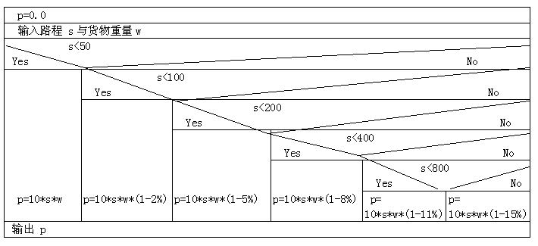
用if-else结构处理的NS图：

Slide 39
用if…else if结构的C程序如下：
#include <stdio.h>
main( )
{ double p, s, w;
printf("input s=:");
scanf("%lf", &s);
printf("input w=:");
scanf("%lf", &w);
if (s<=0||w<=0) p=0.0;
else if (s<50) p=10*s*w;
else if (s<100) p=10*s*w*(1-0.02);
else if (s<200) p=10*s*w*(1-0.05);
else if (s<400) p=10*s*w*(1-0.08);
else if (s<800) p=10*s*w*(1-0.11);
else p=10*s*w* (1-0.15);
printf("p=%f\n", p);
}

Slide 40
本例也可以用switch结构来解决。根据对题意的分析，路程s的变化转折点为50，100，200，400，800，它们都是50的倍数。利用这个特点，可以设置一个整型变量k，其中k的计算公式为
k=(int)(s/50)+1
显然，k的值与路程s之间存在如下关系：
k=1等价于路程s＜50公里；
k=2等价于路程50≤s＜100公里；
k=3，4等价于路程100≤s＜200公里；
5≤k≤8等价于路程200≤s＜400公里；
9≤k≤16等价于路程400≤s＜800公里；
k≥17等价于路程s≥800公里。
数值映射

Slide 41
上述总运费p与路程s、货物重量w的关系可以写成以下关于k的分段函数形式：
10 ⨯ s ⨯ w k=1
10 ⨯ s ⨯ w ⨯ (1-2%) k=2
10 ⨯ s ⨯ w ⨯ (1-5%) k=3,4
10 ⨯ s ⨯ w ⨯ (1-8%) 5 ≤ k≤ 8
10 ⨯ s ⨯ w ⨯ (1-11%) 9 ≤ k≤ 16
10 ⨯ s ⨯ w ⨯ (1-15%) k ≥ 17
p=

Slide 42
用switch结构处理的NS图：
p=0.0
输入路程s与货物重量w
k=(int)(s/50)+1
若9≤k≤16 ,置k=9
若k≥17 ,置k=17
k
1
2
3或4
5或6或7或8
9
17
p=10*s*w
p=10*s*w*
(1-2%)
p=10*s*w*(1-5%)
p=10*s*w
*(1-8%)
p=10*s*w
*(1-11%)
p=10*s*w
*(1-15%)
输出p

Slide 43
switch(k)
{ case 1: p=10*s*w; break;
case 2: p=10*s*w*(1-0.02); break;
case 3:
case 4: p=10*s*w*(1-0.05); break;
case 5: case 6: case 7:
case 8: p=10*s*w*(1-0.08); break;
case 9: p=10*s*w*(1-0.11); break;
case 17: p=10*s*w*(1-0.15);
}
}
printf("p=％lf\n", p);
}
用switch结构写出C程序如下：
#include <stdio.h>
main( )
{ double p, s, w;
printf("input s=: ");
scanf("％lf", &s);
printf("input w=: ");
scanf("％lf", &w);
if (s<=0||w<=0) p=0.0;
else
{ k=(int)(s/50)+1;
if (k>=9 && k<=16) k=9;
if (k>=17) k=17;

Slide 44
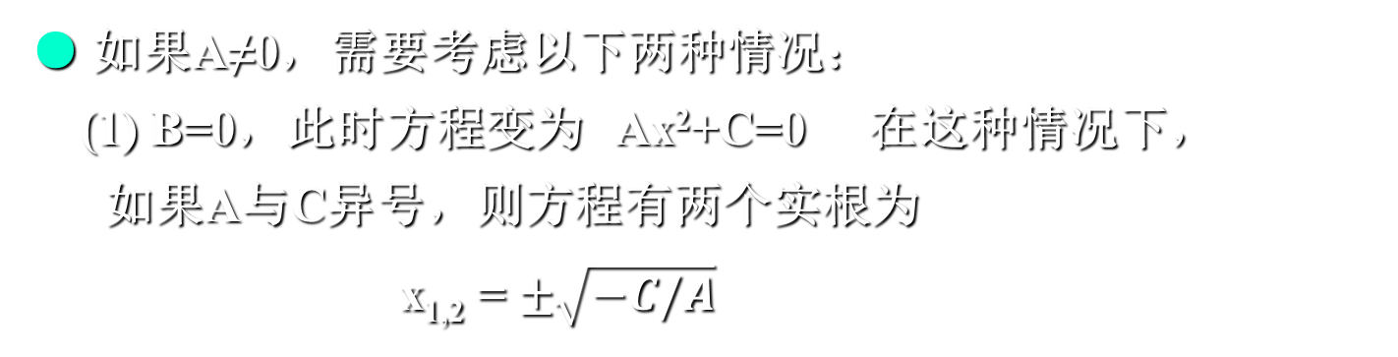
5.6
程序举例
设一元二次方程为 Ax²+Bx+C=0
求解一元二次方程要考虑各种特殊情况，其过程如下：
首先考虑系数A是否等于0。
● 如果A=0, 此时方程变为Bx+C=0，则还要考虑以下两种情况：
(1)若B=0,则该方程无意义(因为A与B都为0),输出“ERR”,结束;
(2)若B≠0，则方程只有一个实根，即输出x=-C/B，结束。
● 如果A≠0，需要考虑以下两种情况：
(1) B=0，此时方程变为 Ax²+C=0 在这种情况下，
如果A与C异号，则方程有两个实根为
x_{1,2} = $±\sqrt{−C/A}$

Slide 45
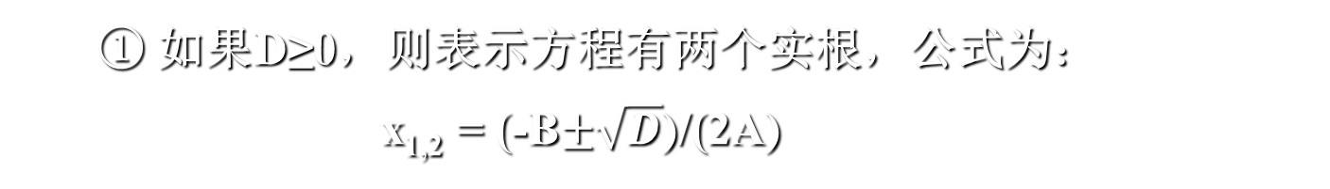
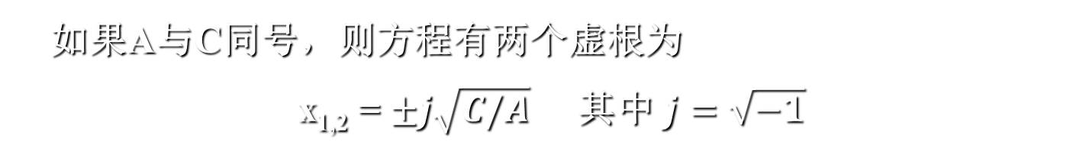
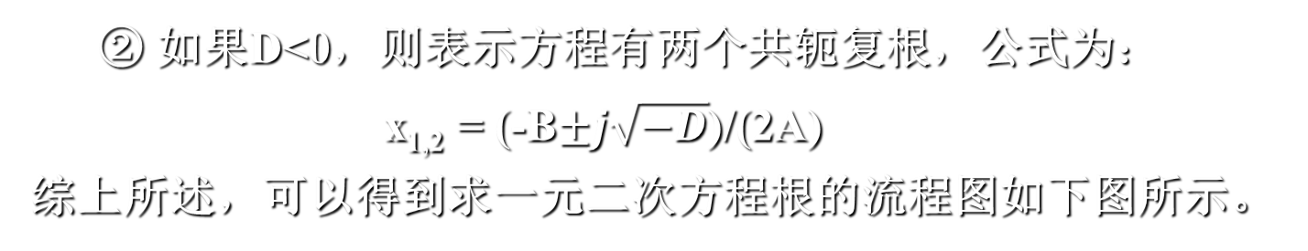
如果A与C同号，则方程有两个虚根为
x_{1,2} = $±j\sqrt{C/A}$ 其中 $j=\sqrt{−1}$
(2) B≠0，在这种情况下，
如果C=0，则方程变为 Ax²+Bx=0 两个实根分别为
x₁=0， x₂=-B/A
如果C≠0，计算判别式D=B²-4AC，再考虑以下两种情况：
① 如果D≥0，则表示方程有两个实根，公式为：
x_{1,2} = (-B$±\sqrt{D}$)/(2A)
② 如果D<0，则表示方程有两个共轭复根，公式为：
x_{1,2} = (-B$±j\sqrt{−D}$)/(2A)
综上所述，可以得到求一元二次方程根的流程图如下图所示。

Slide 46
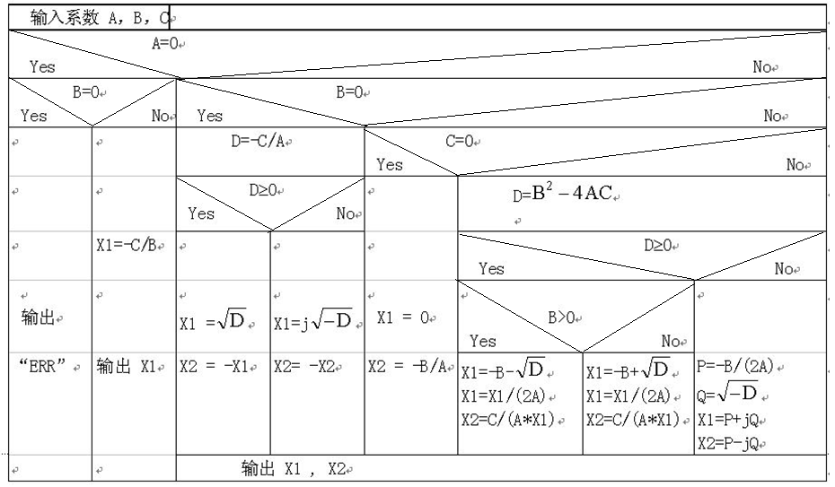
解一元二次方程流程的NS图：

Slide 47
一元二次方程的求解
#include <stdio.h>
#include <math.h>
main( )
{ double a, b, c, d, x1, x2, p;
printf("input a, b, c: ");
scanf("％lf％lf％lf", &a, &b, &c);
if (a==0.0)
{ if (b==0.0) printf("ERR\n");
/*方程为C=0, 错误*/
else printf("X=％f\n", -c/b);
/*方程为Bx=C*/
}
else if (b==0.0) /*方程为Ax²+C =0*/
{ d=c/a;
if (d<=0.0) /*两个实根*/
{ printf("X1=％f\n", sqrt(-d));
printf("X2=％f\n", -sqrt(-d));
}
else /*两个虚根*/
{ printf("X1=+j％f\n", sqrt(d));
printf("X2=-j％f\n", sqrt(d));
}
}
else if (c==0.0) /*方程为Ax²+Bx =0*/
{ printf("X1=0.0\n");
printf("X2=％f\n", -b/a);
}

Slide 48
一元二次方程的求解
else /*方程为Ax²+Bx+C =0*/
{ d=b*b-4*a*c;
if (d>=0.0)
/* B²-4AC≥0, 两个实根*/
{ d=sqrt(d);
if (b>0.0) x1=(-b-d)/(2*a);
else x1=(-b+d)/(2*a);
x2=c/(a*x1);
printf("X1=％f\n", x1);
printf("X2=％f\n", x2);
}
else /* B²-4AC <0, 两个共轭复根*/
{ d=sqrt(-d)/(2*a);
p=-b/(2*a);
printf("X1=％f+j％f\n", p, d);
printf("X2=％f-j％f\n", p, d);
}
}
}

Slide 49
第5次作业
p.112~115
习题 2，4，7，11，14

